Slide 1


Отходы
А-08-19, Бригада №4
Балашов С.А., Кретов Н.В., Суханова Я.А, Поздняков Ю.Б.

Slide 2

Вариант задания
№ варианта | Для задания 1: Вид отхода | Для задания 2: Наименование товаров или вида упаковки товаров | Масса отхода /товара или вида упаковки (кг/год)
5 | Смётки сахара при производстве пищевых продуктов | Фритюрницы | 760

Slide 3
Задание №1
Смётки сахара при производстве пищевых продуктов

Slide 4
СВЕДЕНИЯ О ВИДЕ ОТХОДОВ "Смётки сахара при производстве пищевых продуктов" 3 01 115 21 49 5:
Номер блока ФККО: 3 | ОТХОДЫ ОБРАБАТЫВАЮЩИХ ПРОИЗВОДСТВ
Код происхождения вида отходов и из состава: 01 115 21 | 30000000000 | ОТХОДЫ ОБРАБАТЫВАЮЩИХ ПРОИЗВОДСТВ
 | 30100000000 | ОТХОДЫ ПРОИЗВОДСТВА ПИЩЕВЫХ ПРОДУКТОВ, НАПИТКОВ, ТАБАЧНЫХ ИЗДЕЛИЙ
 | 30110000000 | Отходы производства пищевых продуктов
 | 30111000000 | Отходы сырья и подготовки сырья для производства пищевых продуктов
Код агрегатного состояния и физической формы вида отхода: 49 | Прочие сыпучие материалы
Код класса опасности вида отходов в зависимости от степени негативного воздействия на окружающую среду: 5 | V класс. Безвредные. Практически неопасные. Их угроза окружающей среде стремится к 0

Slide 5
Формула расчета платы
Класс опасности отходов | Ставки платы (руб./тонн)
Отходы I-го класса опасности | 4643,7
Отходы II-го класса опасности | 1990,2
Отходы III-го класса опасности | 1327
Отходы IV-го класса опасности (кроме ТКО) | 663,2
Отходы V-го класса опасности
- добывающей промышленности | 1,1
- перерабатывающей промышленности | 40,1
- прочие | 17,3
Рассчитаем плату за негативное воздействие на окружающую среду на текущий год при размещении данного отхода по следующей формуле:
Плр = М*Нпл*Кдоп*Кл*Кст
Плр – размер платы за размещение отходов
М – масса вида отхода
Нпл – ставка платы на 2018 год, представленные в таблице:

Slide 6

Расчет платы за негативное влияние на окружающую среду
Кст для данного расчета полагается равным 1.
Исходя из того, что отходы размещены в пределах лимитов, либо в соответствии с декларацией о воздействии на ОС, либо в соответствии с отчётностью об образовании, утилизации, обезвреживании, о размещении отходов, Кл = 1.
Для платежей за 2023 год Кдоп = 1,26.
Так как заданный отход имеет V класс опасности и рассматривается перерабатывающая промышленность, то Нил = 40,1 руб/тонн.
Согласно варианту, М = 0,76 тонн/год.
Итого:
Плр = 0,76*40,1*1,26*1*1 = 38,4 (руб)

Slide 7
Задание №2
Фритюрницы

Slide 8
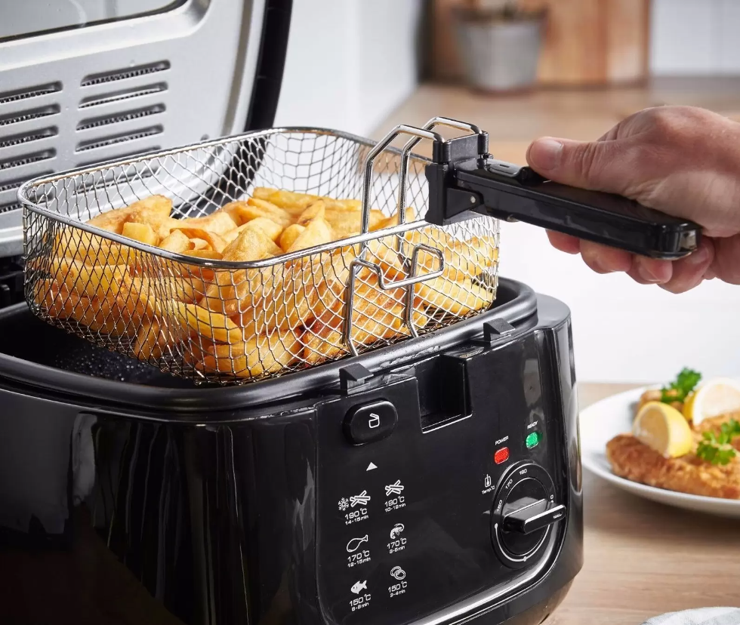
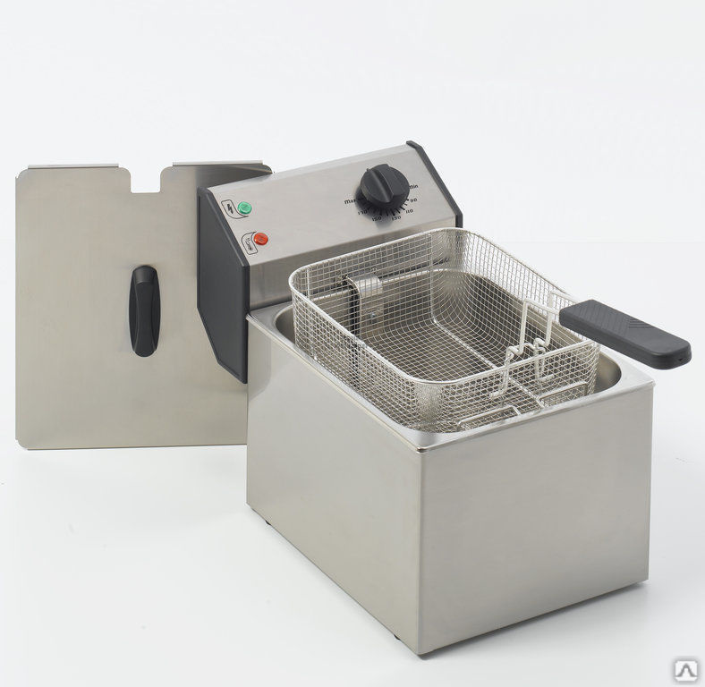
Фритюрницы
Фритюрницы в зависимости от области
применения могут быть:
Бытовыми
Профессиональными
Профессиональные аппараты могут быть:
Электрическими
Газовыми
Рассмотрим вариант с бытовой электрофритюрницей.
Относится к группе перечня товаров, подлежащих обязательной утилизации после утраты ими потребительских свойств - “Приборы бытовые электрические” (Класс опасности lV)

Slide 9

Ремонт
Перед тем, как избавиться от оборудования и приобрести новое, необходимо убедиться в том, что оно не является исправным.
Часто владельцы электронных устройств и бытовой техники выбрасывают системы с элементарной поломкой или и вовсе рабочие, но устаревшие устройства. Если их чинить, либо извлекать рабочие компоненты, то можно снизить объем электронных отходов, плюс увеличить срок службы уже имеющихся девайсов, которые чинятся за счет извлеченных из отходов компонентов.

Slide 10


Продажа (Trade-in)
Неисправные приборы можно продать или сдать в магазин, чтобы получить скидку на покупку нового оборудования. Люди или компании, которые покупают сломанную технику, имеют свою выгоду при дальнейшем использовании отдельных составляющих прибора.

Slide 11
Выброс
Один из вариантов избавления от неисправной техники – выбросить ее. Далее мы бы могли отправить электронный прибор на полигон, но есть некоторые нюансы:
Без прессования электрический прибор будет занимать много места
В отличие от органических отходов, разложение металлов требует большего времени
Это запрещено законом ☺

Slide 12

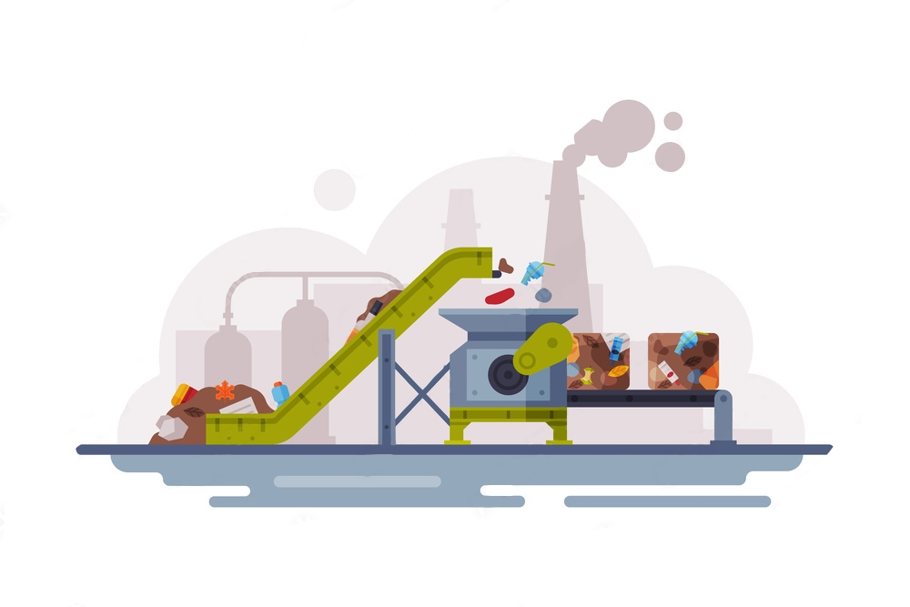
Сортировка и переработка
Из мусорного контейнера после транспортировки, отходы попадают на мусоросортировочный комплекс. Процесс сортировки включает в себя несколько этапов:
Разгрузка отходов;
Предварительная сортировка отходов (на этом этапе производится отбор крупногабаритного мусора);
Ручная сортировка отходов;
Прессование хвостов 2 рода (отходов, оставшихся после ручной сортировки);
Биологическое компостирование.

Slide 13
Утилизация
Учитывая то, что бытовые электрические приборы подлежат обязательной утилизации, существует два варианта:
Повторное применение отдельных компонентов приборов;
Возвращение приборам утраченных потребительских свойств.
Утилизация техники на специальных предприятиях проходит в несколько этапов. Из крупных приборов в первую очередь удаляют цветные металлы, электронику и ликвидные пластики. Их отправят в переработку. Железные корпуса электроприборов сжимают в специальном прессе. Лишь после этого металл отправляют на металлургические комбинаты для дальнейшего использования. Таким образом, практически все детали пришедшей в негодность бытовой техники будут использованы в дальнейшем.

Slide 14
Вывод
Для потребителя нет сильной разницы в способе избавления от бытовых электрических приборов (с той лишь разницей, что в некоторых случаях он может получить небольшую личную выгоду).
Что касается утилизации - и возвращение продукту утраченных им свойств и повторное применение компонентов исходного продукта в производстве является хорошим? Ну и тут что-то ещё добавить…

